Slide 1
Здесь берега во тьме раскинув, Спит озеро, глаза смежив. Напевною загадкой линий, Как чудо светлое России, В Онеге плавают Кижи. Юрий Адрианов
КИЖИ
Урок –путешествие в 8 классе
Notes:
h

Slide 2
Словарная работа
Пейзаж. Заимств. В XVIIIвеке из франц. яз.
От «сельский»
Картина природы, вид какой-либо местности.
Картина, рисунок, изображающие природу
Описание природы в литературном произведении

Slide 3
Словарная работа
Ландшафт. Заимств. из нем. яз. В XVIIIвеке
от «страна, земля, равнина» -
То же, что и пейзаж
Форма земной поверхности (геогр)

Slide 4
Составьте предложения с этими словами
пейзаж
Взорам путников открылся необыкновенный .
Живописный расстилающейся реки
впечатлил нас.
ландшафт

Slide 5
Широка и величава Свирь

Slide 6
Тире в простом предложении
Сущ.-сущ.
Числ.-числ.
Инфин.-инфин.
Сущ.-инфин.
Инфин.-сущ.
Есть союз КАК
Подлеж.-личн. мест.
При сказуемом есть частица НЕ.
Тире ставится
Тире не ставится

Slide 7
Тире в простом предложении
Примеры
Москва-столица России
Дважды два – четыре
Курить-здоровью вредить
Наша задача-хорошо учиться
Хорошо учиться – долг каждого школьника
Примеры
Наш двор как сад
Он порча, он чума , он язва здешних мест
Бедность не порок
Тире ставится
Тире не ставится

Slide 8
Задание в формате ГИА
В каком предложении постановка тире объясняется правилом: «Если подлежащее и сказуемое выражены именами существительными в именительном падеже, то между ними ставится тире».
1. Мой путь в мир русской сказки - древние Кижи.
2. И плывущие по небу облака, и березка, шепчущаяся с травой, и суровая северная ель - все прекрасно в природе.
3. «В Кижи теперь многие ездят», - сказал лодочник Савелий Васильевич.
4. Мало дошло до нас замечательных старинных деревянных сооружений- они гибли от частых пожаров и военных лихолетий.

Slide 9
Определите стиль текста
Кижи-острова на Онежском озере. (Более 1650 островов).
Комплекс деревянных сооружений Кижского погоста (18-19 в.в.), 22-главая Преображенская церковь (1714), 9-главая Покровская церковь (1764) составляют ансамбль деревянного зодчества и этнографии Карелии
Кижи - две многоглавые церкви, отделенные одна от другой колокольней.
Множество, множество куполов, переливающихся на солнце, кажутся золотыми. Над куполами вьются чайки, и вместе с белокрылыми птицами все здание устремляется вверх, в заоблачные дали.
Научный текст
Художественный текст

Slide 10
Восстановите предложения, придумайте свои примеры
Тире в простом предложении ставится между подлежащим и сказуемым, если оба главных члена предложения выражены существительными в именительном падеже. Обычно это связано с тем, что в предложениях научного, художественного и публицистического стиля содержится характеристика, оценка предмета, события или условия.
Например, «…».
подлежащим и сказуемым
главных
существительными
именительном падеже
научного
художественного
Notes:
Ученики делают эту работу сначала устно, затем записывают себе в тетради

Slide 11
Кижи- завещание потомкам

Slide 12
Расставьте знаки препинания
Я видел Кижи ночью залитые солнцем выделяющиеся своим силуэтом на фоне вечернего неба.
Кижи это величавая поступь петровских ратников.
Кижи завещание потомков наказ любить свою страну.
Кижи это бессмертная Древняя Русь художественное прошлое живущее в настоящем.
Notes:
Учащиеся расставляют знаки прямо в тексте. Работа проводится на доске.

Slide 13
Деревянная сказка

Slide 15
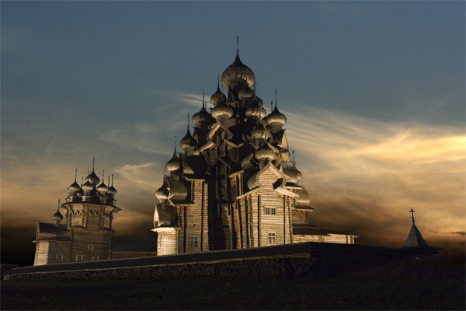

Slide 16
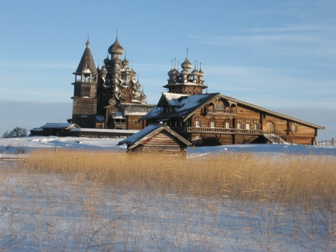

Slide 17
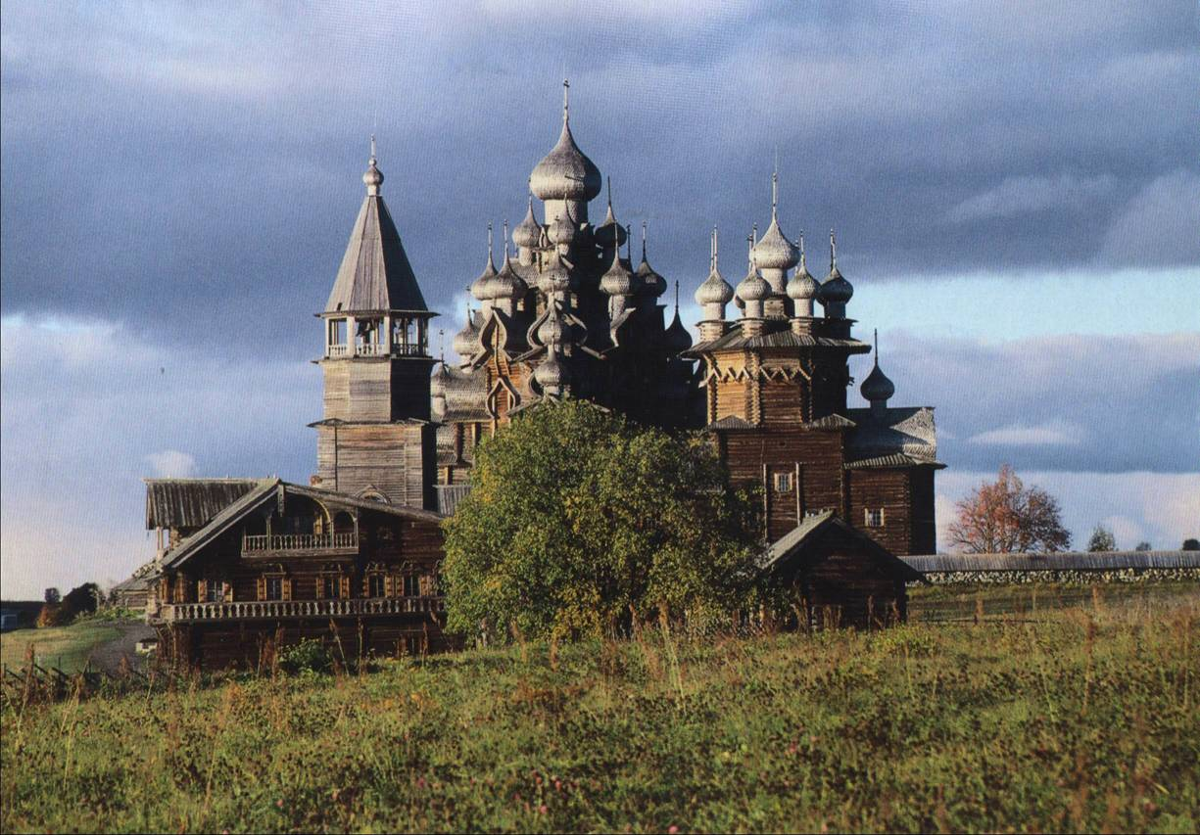

Slide 18
Ответы на тест
-2;
-2;
-3;
-4.
-4;
-2;
-3;
-3.
Вариант 1
Вариант 2
Notes:
Ученики проверяют свои работы , сверяя с ответами.

